Slide 1
交互技术基础
第2讲 感知和认知基础

Slide 2
本章目标
了解人类的感知系统（生物课）
五感：视觉、听觉、触觉、嗅觉、味觉
了解人类知觉的特性和认知过程（心理学）
知觉的选择性、整体性、理解性和恒常性
感知和识别、注意、记忆、问题解决
Goal：通过人类生理和心理的特点，指导交互设计及模型的建立

Slide 3

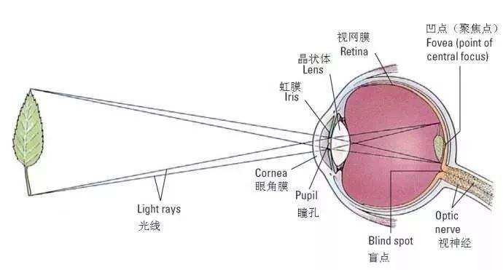

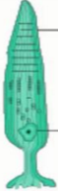
人的感知——视觉
人类视觉产生的生理过程
视网膜上的视杆细胞和视锥细胞对光线反应并转成生物电信号
入射光透过虹膜、瞳孔和晶状体，在视网膜上成倒像
光线通过物体反射入眼
生物电信号通过视神经传送到大脑

Slide 4

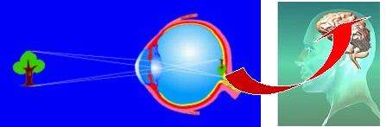
人的感知——视觉
用户真正能“看”到什么？
视觉感知的两个阶段：
受到外部刺激接收信息阶段（光→生物电）
解释信息阶段（脑功能之一）
无法看见某些事物（太浅，太小，太远……）
想象力（脑补）

Slide 5
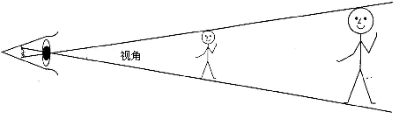
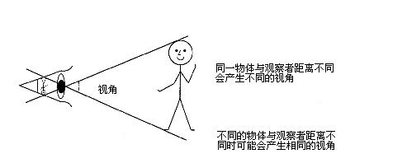
人的感知——视觉
同一个物体与观察者的距离不同，会产生不同的视角
不同物体与观察者距离不同，可能会产生相同的视角
对大小的感知——视敏度
视敏度，指人眼对细节的感知能力，通常用被辨别物体最小间距所对应的视角的倒数表示。通常将能分辨出视角1°的视敏度定为1.0
人群 | 距离 | 最小间距
最佳视力者 | 6m | 20mm
平均视力者 | 6m | 40mm
多数人 | 2m | 2mm

Slide 6


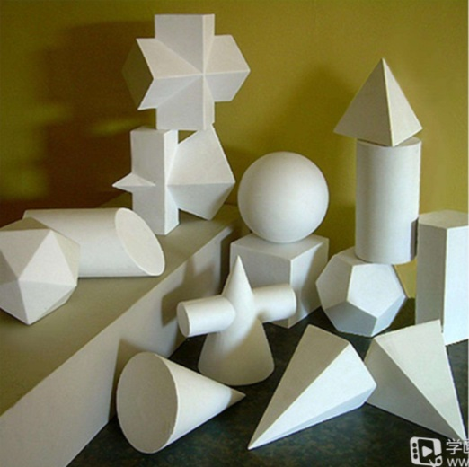
人的感知——视觉
对深度和相对距离的感知——单眼线索
线条透视线索
纹理梯度线索
遮挡线索

Slide 7
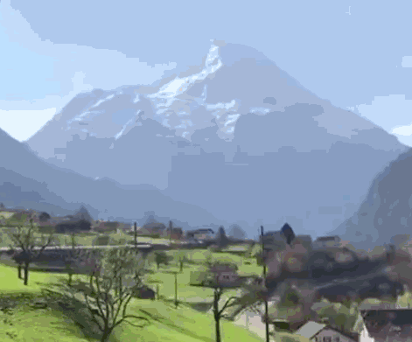
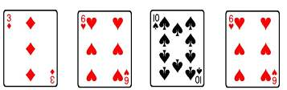
人的感知——视觉
对深度和相对距离的感知——单眼线索
熟知大小线索
运动视察线索

Slide 8
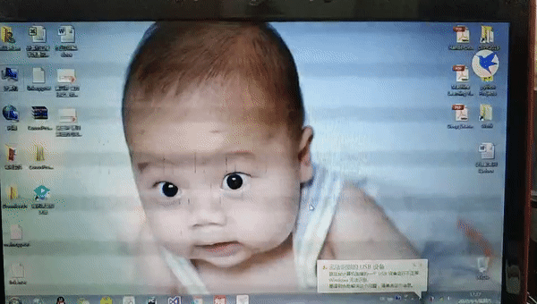
人的感知——视觉
10⁸
眼睛损伤
10⁶
户外，阳光明媚
10⁴
户外，多云
10²
室内，明亮的房间
对亮度的感知
亮度，光线的明亮程度
人眼的感光范围大约从10⁻⁶烛光/m²~10⁷烛光/m²
高亮度能提高视敏度
高亮度导致视觉系统的闪烁，尤其在50Hz以下
10⁰
路灯
10⁻²
户外，满月
10⁻⁴
户外，星光
10⁻⁶
视觉阈限

Slide 9
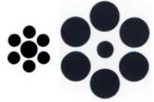
人的感知——视觉
视错觉——当人观察物体时，基于经验主义或不当的参照形成的错误判断和感知
尺寸错觉（深度错觉）：根据线索或环境信息等视觉规则对相同面积、长度和体积的物体得出不同认知的现象
中间的圆谁大？
哪条线更长？
莱耶错觉
艾宾浩斯错觉

Slide 10
人的感知——视觉
视错觉——当人观察物体时，基于经验主义或不当的参照形成的错误判断和感知
细胞错觉：因视觉神经上功能相似的神经元群或神经组织作用对刺激的亮度、颜色、方向模式产生误解的现象
中间的方块哪个颜色最深？哪个颜色最浅？

Slide 11
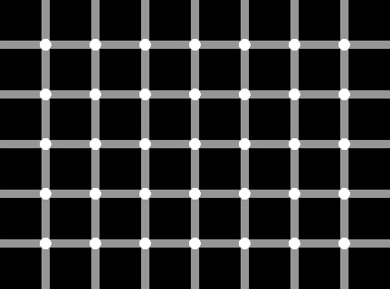
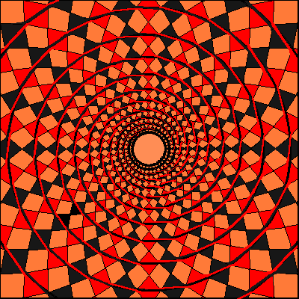
人的感知——视觉
视错觉——当人观察物体时，基于经验主义或不当的参照形成的错误判断和感知
细胞错觉：因视觉神经上功能相似的神经元群或神经组织作用对刺激的亮度、颜色、方向模式产生误解的现象
有多少个黑点？
同心圆还是螺旋线？

Slide 12

人的感知——视觉
视错觉——当人观察物体时，基于经验主义或不当的参照形成的错误判断和感知
轮廓错觉：人和动物对图像边缘梯度信息和环境认知出现错误的现象
你看到了什么？
这个呢？

Slide 13

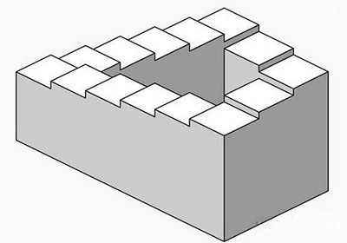

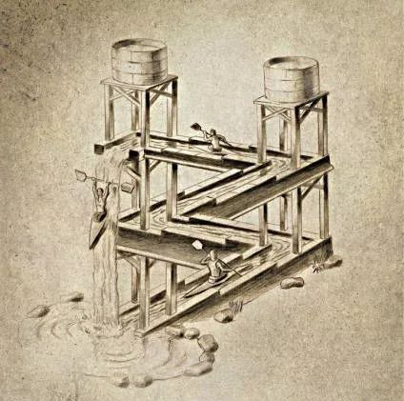
人的感知——视觉
纪念碑谷
视错觉——当人观察物体时，基于经验主义或不当的参照形成的错误判断和感知
不可能错觉：局部平面结构理解合理却不能客观存在的图形，如不可能梯形、不可能三角形等。

Slide 14


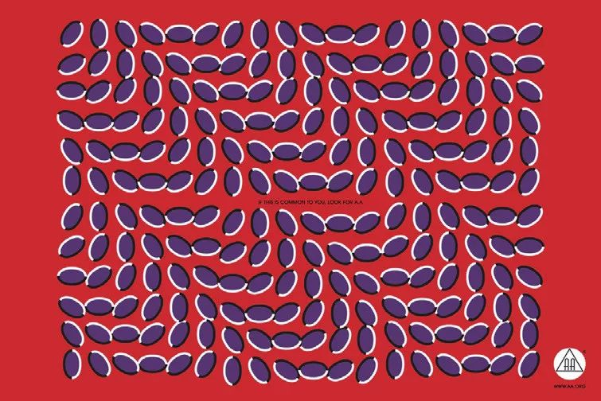
人的感知——视觉
视错觉——当人观察物体时，基于经验主义或不当的参照形成的错误判断和感知
运动错觉：人结合环境线索对运动刺激判断出错误方向，或者把静止感知为运动的状态的错觉。
动了吗？？

Slide 15
人的感知——视觉
视错觉给予的启示：
可以利用错觉，增强视觉效果
根据错觉原理，调整设计，弥补错觉误导
比如：
错觉 | 对策
水平线比垂线长 | 增加垂线长度
正方形水平方向边比垂直方向边粗 | 增加垂直线的线宽
视觉对称中心比实际中心偏上 | 以视觉中心为基准设计图形界面

Slide 16
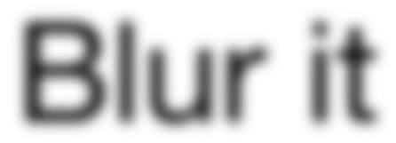
人的感知——视觉
阅读
文字排版的方式影响用户阅读的速度和准确性，反过来；阅读的特性能指导交互设计
阅读的过程
文字的形状被人眼感知
文字被编码成相关的内部语言表示
语言被解释成有语法和语义的单词或句子
字体、大小、布局、对比度会首先影响阅读速度
Blur, it
把它模糊

Slide 17
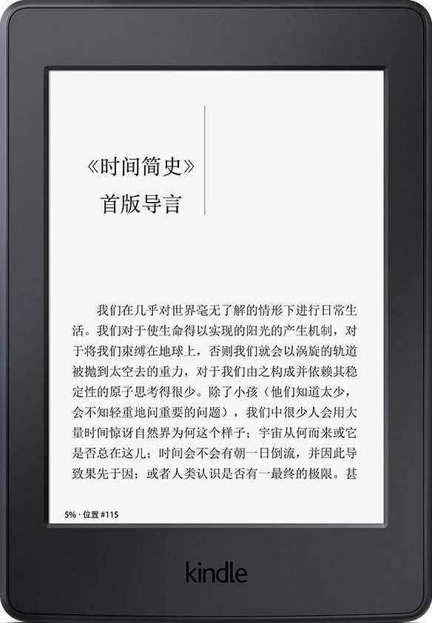
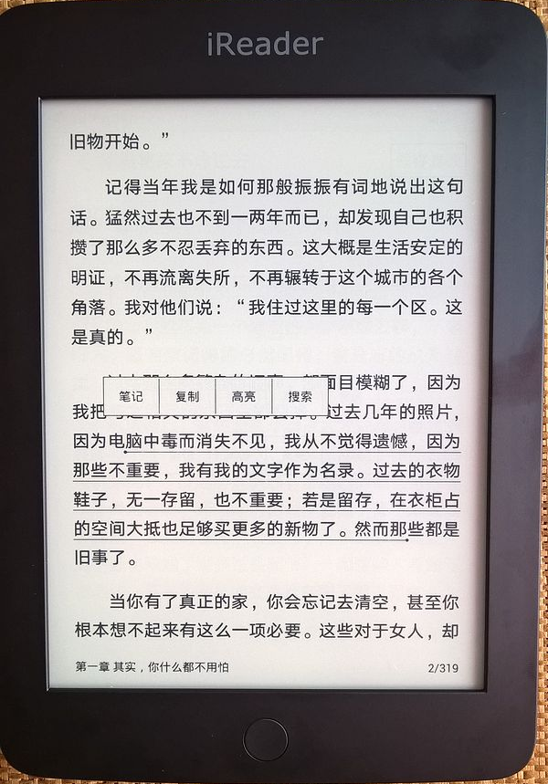
一些统计数据
指标 | 参数 | 原因
字体大小（英文） | 9~12号 | 易于识别
页面宽度 | 58~132mm | 阅读效果最佳
对比度 | 亮背景下显示灰暗文字 | 比灰暗背景下显示明亮文字更能提高视敏度
正文字号36，大小适合识别
白底黑体，对比度鲜明

Slide 18
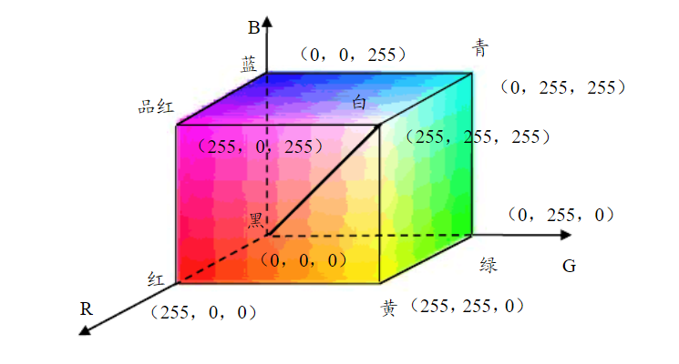
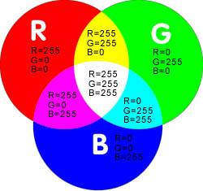
人的感知——视觉
颜色模型——用什么方式表示颜色
RGB模型（加性原色系统）
用R，G和B三原色强度表示颜色
主要用于彩色阴极射线管（荧光屏）
黄=红+绿
红
绿
品红=红+蓝
青=蓝+绿
蓝

Slide 19
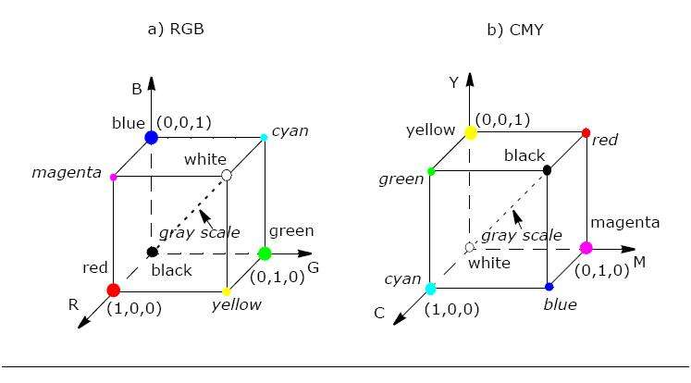
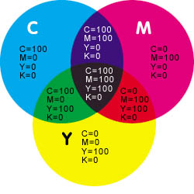
人的感知——视觉
颜色模型——用什么方式表示颜色
CMYK模型（减性原色系统）
用C(青)，M(品红)，Y(黄)三种原色强度表示颜色
主要用于印刷行业，彩色喷墨打印机
蓝=白-青-品红
把原点从黑移到白
青
品红
绿=白-青-黄
红=白-黄-品红
黄

Slide 20
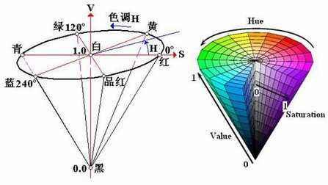
人的感知——视觉
颜色模型——用什么方式表示颜色
HSV模型
用H(色度)，S(饱和度)，V(亮度)表示颜色
更类似人类颜色感知

Slide 21
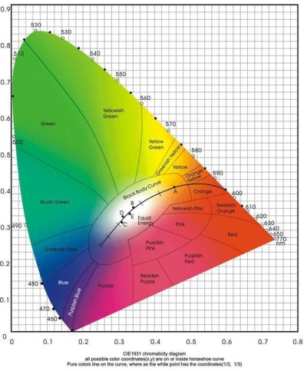
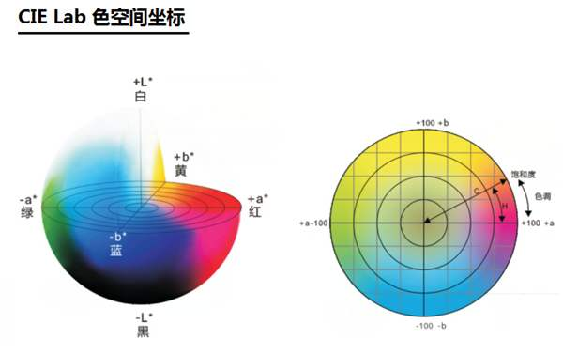
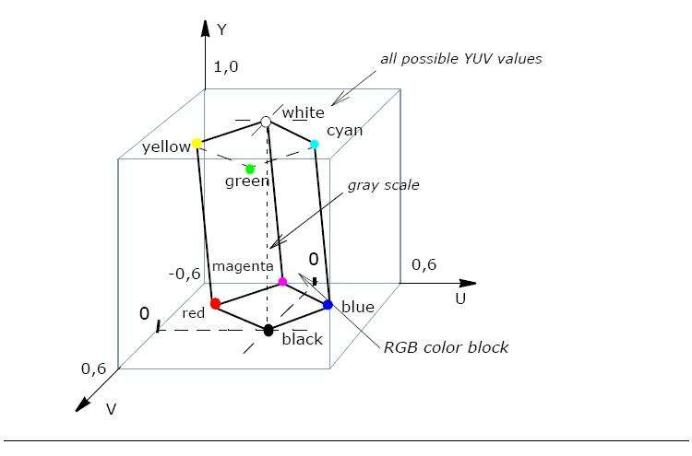
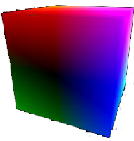
人的感知——视觉
CIE（国际照明委员会）颜色模型
一系列颜色模型
XYZ模型：通过三个配色函数得到颜色值
Lab模型：色差与空间距离成正比
YUV模型：解决彩色和黑白电视机的兼容问题
XYZ模型空间
Lab模型空间
YUV模型空间

Slide 22
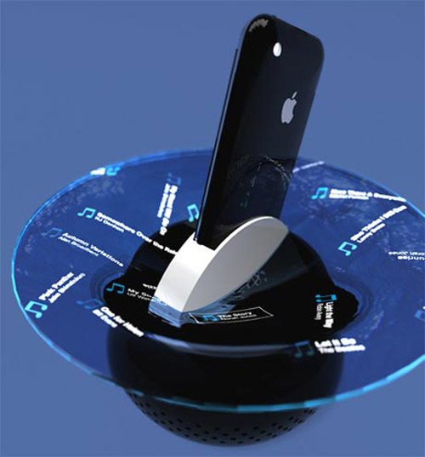
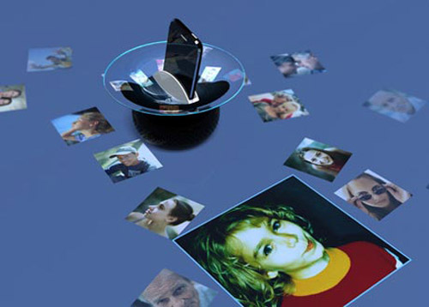
人的感知——视觉
利用视觉感知开发的交互产品——iPhone投影仪

Slide 23

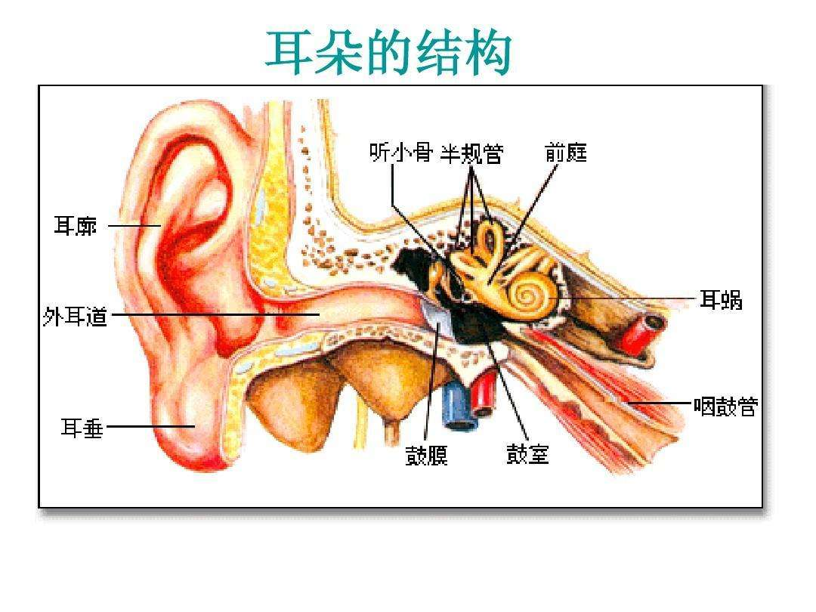
人的感知——听觉
听觉产生的生理过程
耳蜗振动刺激听觉神经产生生物电信号，传至大脑处理
声音从外耳收集并进入中耳
声波振动鼓膜和听小骨，并将振动传进内耳

Slide 24
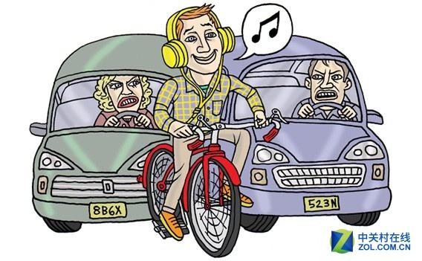
人的感知——听觉
人类听觉参数
声音掩蔽效应——晚上闹钟的声音特别大
声音定位——梅超风、柯镇恶、谢逊、林平之
听觉疲劳
属性 | 含义 | 正常范围
音调 | 声波频率（高低音） | 16Hz~20000Hz 1000Hz~4000Hz是最敏感区域
音响 | 声音强度（音量大小） | 0dB~130dB
音色 | 声波振动方式 | -

Slide 25
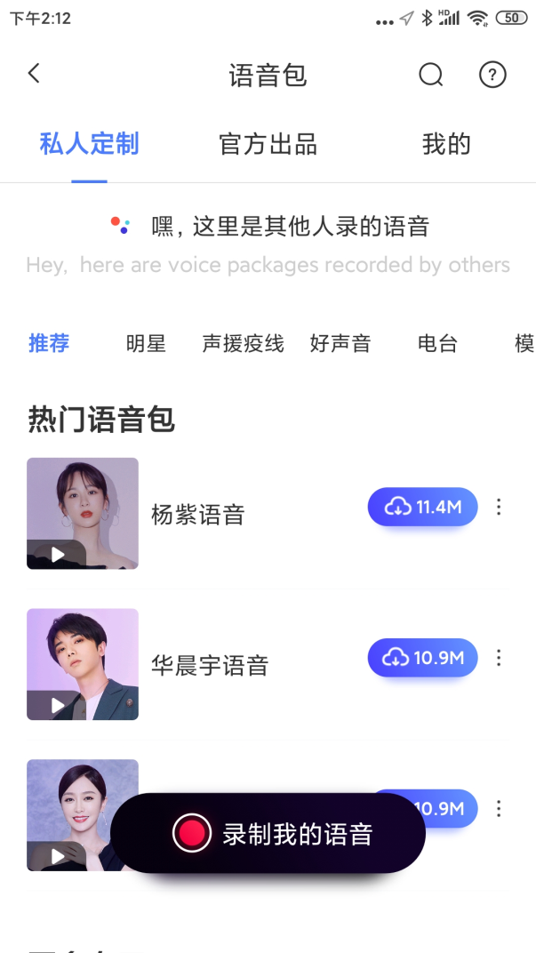

人的感知——听觉
听觉在交互设计中的应用
语音合成，语音播报
一堆明星陪你出行
系统中的提示音
操作出错
清空垃圾
游戏中对场景的声音渲染

Slide 26
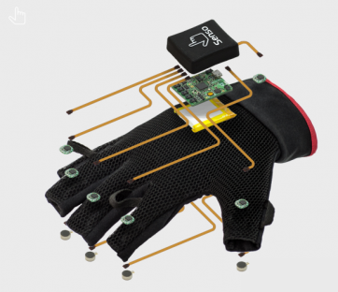
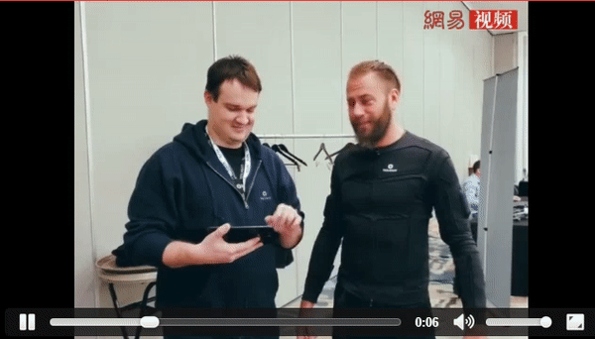
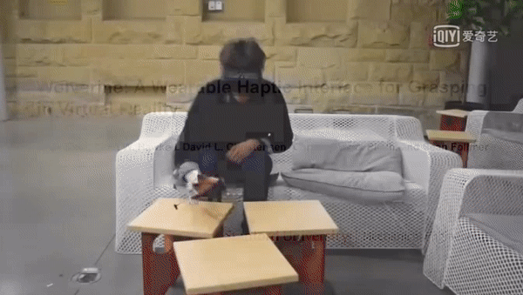
人的感知——触觉和力觉
三种触觉感受器
温度感受器：感受冷热
伤害感受器：感受疼痛
机械刺激感受器：感受压力
交互设备可通过温感元器件和机械结构来虚拟触觉，让用户在虚拟世界中有更真实的感受
Senso有温度的虚拟手套
有痛感的紧身衣
虚拟抓取器

Slide 27
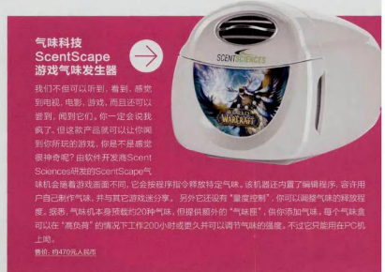
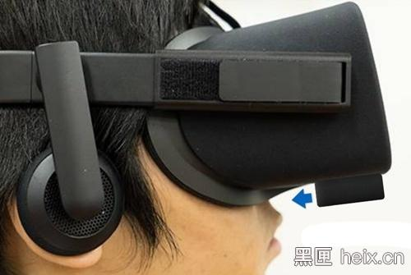
人的感知——嗅觉
根据应用场景，产生相应的气味，唤起人的某些情绪，增强沉浸感
ScentScape游戏气味发生器
带气味发生器的VR眼镜

Slide 28
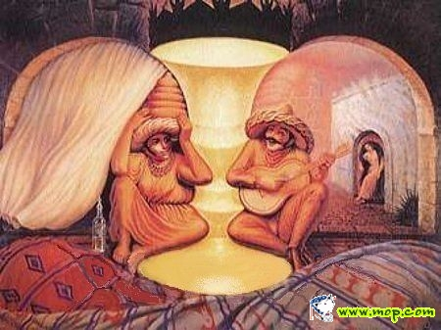
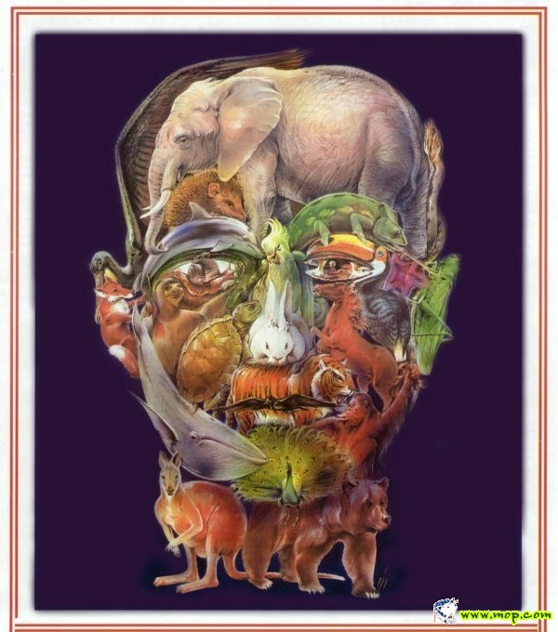
知觉的特性
知觉的选择性：人总是有选择地把某一事物作为知觉对象，同时把其它事物作为知觉背景
你看到了什么？

Slide 29

知觉的特性
知觉的整体性：虽然对象由不同部分组成，但人在感知时不会把它看成是孤立部分，而总是把它感知为一个统一的整体
黑背景下的白三角或白背景下的黑三角被整体感知

Slide 30

知觉的特性
知觉的整体性
格式塔心理学：视野上相似的、邻近的、闭合的、连续的易组合为一个图形
接近律：空间距离接近者容易被感知为一个整体

Slide 31
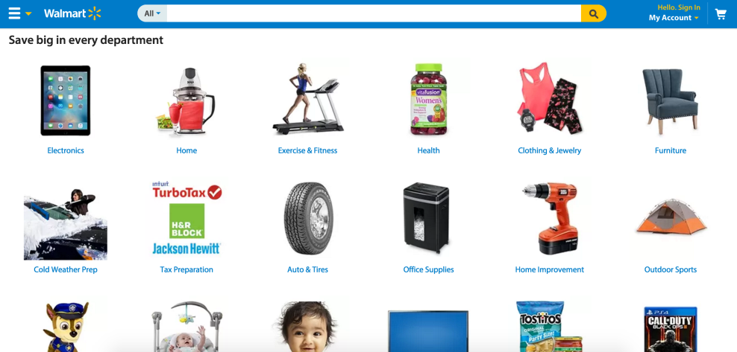
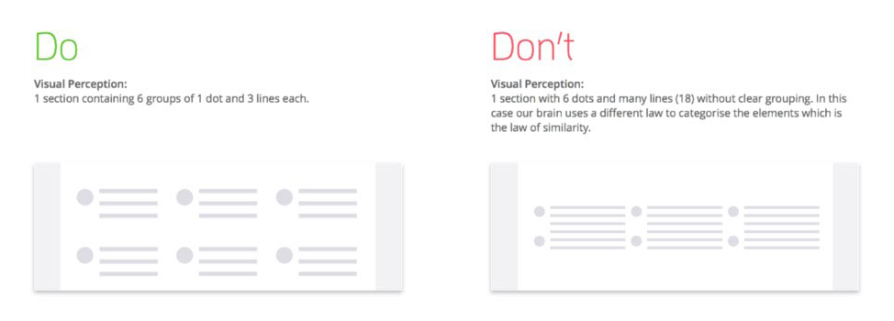
知觉的特性
知觉的整体性
格式塔心理学：视野上相似的、邻近的、闭合的、连续的易组合为一个图形
接近律应用在文本布局

Slide 32
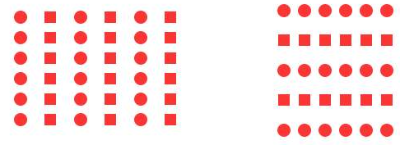
知觉的特性
知觉的整体性
格式塔心理学：视野上相似的、邻近的、闭合的、连续的易组合为一个图形
相似律：相似（颜色、形状、纹理）的图形会被认为是一个整体

Slide 33
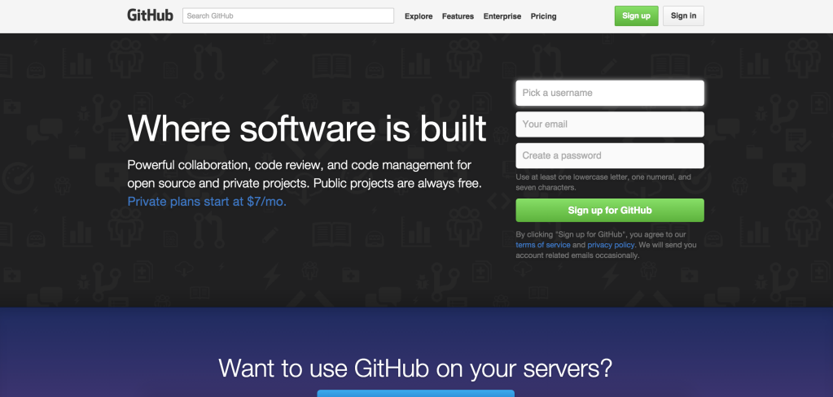
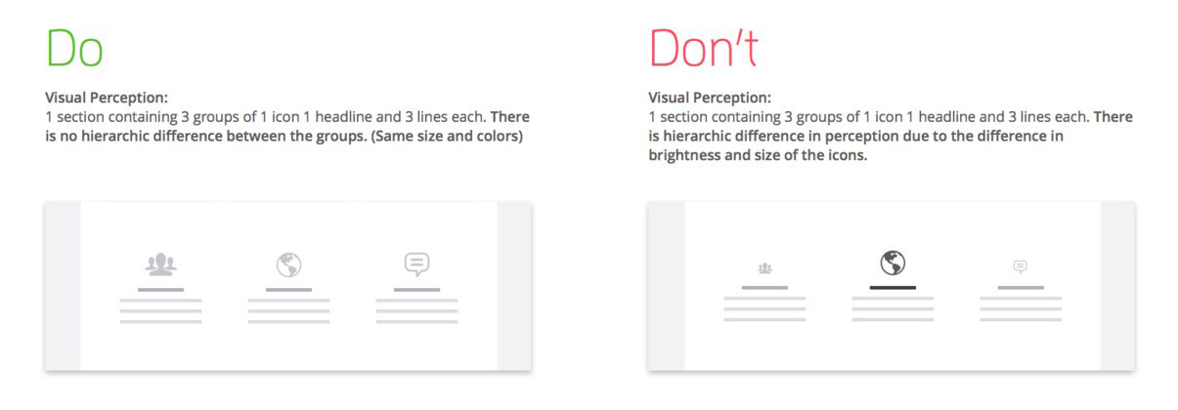
知觉的特性
知觉的整体性
格式塔心理学：视野上相似的、邻近的、闭合的、连续的易组合为一个图形
相似律在导航设计中的应用

Slide 34
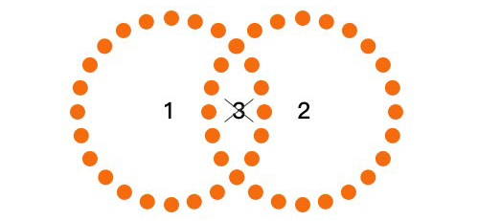
知觉的特性
知觉的整体性
格式塔心理学：视野上相似的、邻近的、闭合的、连续的易组合为一个图形
连续律：把经历最小变化或最少阻断的直线或者圆滑曲线感知为一个整体

Slide 35
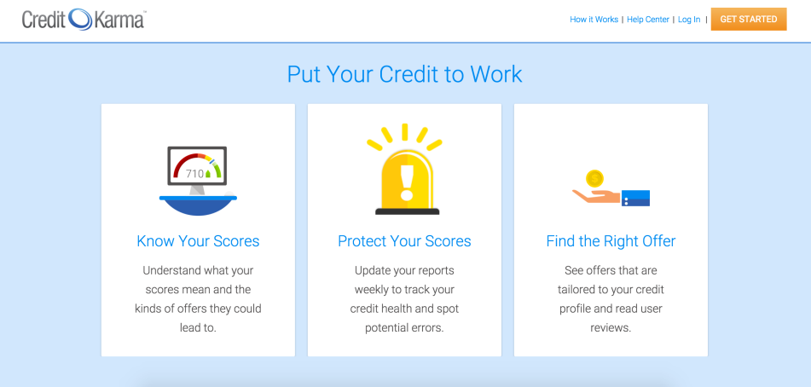
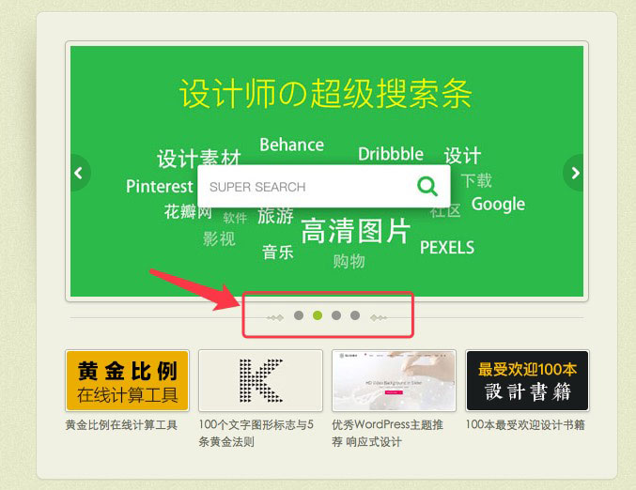
知觉的特性
知觉的整体性
格式塔心理学：视野上相似的、邻近的、闭合的、连续的易组合为一个图形
认为是一个整体

Slide 36
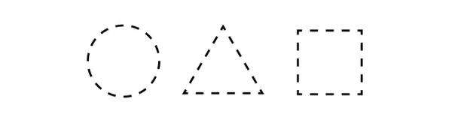
知觉的特性
知觉的整体性
格式塔心理学：视野上相似的、邻近的、闭合的、连续的易组合为一个图形
闭合律：知觉具有把不完全图形补充为一个完全图形的倾向

Slide 37


知觉的特性
知觉的整体性
格式塔心理学：视野上相似的、邻近的、闭合的、连续的易组合为一个图形
闭合律在LOGO设计中的应用

Slide 38
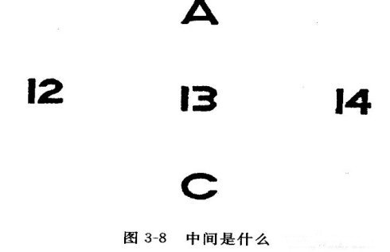
知觉的特性
知觉的理解性：在知觉过程中，人利用过去所获得的有关知识经验，对感知对象进行加工理解，并以概念的形式标示出来。
中间是什么？

Slide 39
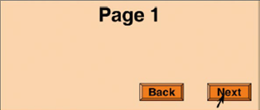



知觉的特性
知觉的理解性：在知觉过程中，人利用过去所获得的有关知识经验，对感知对象进行加工理解，并以概念的形式标示出来。
违背理解性的设计

Slide 40

知觉的特性
知觉的恒常性：知觉的客观条件在一定范围内改变时，我们的知觉映象在相当程度上却保持着它的稳定性
大小恒常性：对大小的知觉不随距离而变化

Slide 41



知觉的特性
知觉的恒常性：知觉的客观条件在一定范围内改变时，我们的知觉映象在相当程度上却保持着它的稳定性
大小恒常性：对大小的知觉不随距离而变化
利用大小恒常性制造深度

Slide 42

知觉的特性
知觉的恒常性：知觉的客观条件在一定范围内改变时，我们的知觉映象在相当程度上却保持着它的稳定性
形状恒常性：形状感知不会随观察角度而变化

Slide 43

知觉的特性
知觉的恒常性：知觉的客观条件在一定范围内改变时，我们的知觉映象在相当程度上却保持着它的稳定性
形状恒常性：形状感知不会随观察角度而变化
图标设计中应用形状恒常性

Slide 44

知觉的特性
知觉的恒常性：知觉的客观条件在一定范围内改变时，我们的知觉映象在相当程度上却保持着它的稳定性
方向恒常性：物体方向感知不随身体和观察角度改变而变化
即使面部被颠倒，但整体依然是向下

Slide 45


知觉的特性
知觉的恒常性：知觉的客观条件在一定范围内改变时，我们的知觉映象在相当程度上却保持着它的稳定性
明度恒常性：物体的相对明度不随照明条件改变

Slide 46


知觉的特性
知觉的恒常性：知觉的客观条件在一定范围内改变时，我们的知觉映象在相当程度上却保持着它的稳定性
颜色恒常性：颜色感知不随照明条件改变

Slide 47





认知过程与交互设计原则
认知的两个模式
经验认知：有效、轻松地观察、操作和响应周围的事件，它要求具备某些专门知识并达到一定的熟练程度。
使用Word字处理软件编辑文档
思维认知：涉及思考、比较和决策，是发明创造的来源。
设计创作
常见的认知过程
感觉与识别
注意
记忆
问题解决
语言处理

Slide 48
认知过程与交互设计原则
感知与识别：通过感觉器官获取信息并在脑中对信息进行理解和处理
在交互设计中的启发：
不能让用户费力地区别图标或其他图形表示的不同含义
文字应清晰易读，且不受背景干扰
声音应足够响亮而且可辨识，使用户能够容易理解输出的语音及其含义
使用触觉反馈时，反馈应可辨识，以便用户能识别各种触觉表示的含义
紧握VS按下
视觉
黄色
黄色
黄色
黄色
听觉
触觉

Slide 49
认知过程与交互设计原则
注意：有选择地加工某些刺激而忽视其他刺激的倾向
注意的基本特征
指向性：心理活动有选择地反映一些现象而离开其余对象
集中性：心理活动停留在被选择对象上的强度或紧张
注意的功能
选择功能：选择有意义、符合需要、与当前任务一致的刺激
保持功能：能将对象保持在意识中直到完成任务
对活动的调节和监督功能：控制活动向着一定的目标和方向进行，使注意适当分配和适当转移

Slide 50
认知过程与交互设计原则
注意：有选择地加工某些刺激而忽视其他刺激的倾向
注意的品质
广度：一个人在同一时间里能清楚把握对象的数量。
一般4~6个
与个体经验成正比；与情绪成反比
稳定性：个体在较长时间内将注意集中在某一活动或对象上
内部条件：需要和兴趣
外部条件：丰富性和形式多样性
分配：个体的心理活动同时指向不同的对象（一心二用）
条件：同时进行的活动只有一种不熟悉，其余达到自动化程度
转移：个体主动把注意由一个对象转移到另一个对象上
新的对象符合引起注意的条件
与原注意强度有关

Slide 51

认知过程与交互设计原则
注意：有选择地加工某些刺激而忽视其他刺激的倾向
与注意过程相关的两个方面
目标：某个活动或操作希望达到的目的，是决定注意的对象和是否产生注意的因素
有目标：用Windows搜索功能查找文件，注意集中在搜索出的结果与要查找的目标之间的对比
无目标：随意浏览网页寻找感兴趣点，注意分散
信息表示：采用有效的信息表示方式，能加快用户捕捉所需信息片断的速度
Windows系统中的文件列表采用分栏方式显示，文件按字母顺序排列，使用户可以根据多种关键字信息快速找到要找的文件

Slide 52

认知过程与交互设计原则
注意：有选择地加工某些刺激而忽视其他刺激的倾向
注意特点给予交互设计的启示：
信息的显示应醒目，如使用彩色、下划线等进行强调

Slide 53


认知过程与交互设计原则
注意：有选择地加工某些刺激而忽视其他刺激的倾向
注意特点给予交互设计的启示：
避免在界面上安排过多的信息，分散用户的注意力
界面要朴实，降低使用难度
VS

Slide 54

认知过程与交互设计原则
注意：有选择地加工某些刺激而忽视其他刺激的倾向

Slide 55
认知过程与交互设计原则
记忆：人脑对经验过事物的识记、保持、再现或再认
记忆过程的三个环节：
识记：使不同感官输入的信息经过编码而成为头脑可接受的形式
保持：信息在头脑中被再加工整理，使其成为有序的组织，以便存储
再认和加快：信息的提取，过去经验或识记过的事物再次呈现在面前时仍能确认和辨认出来

Slide 56



认知过程与交互设计原则
记忆：人脑对经验过事物的识记、保持、再现或再认
识别：对不同格子上的动物进行识别

Slide 57
认知过程与交互设计原则
记忆：人脑对经验过事物的识记、保持、再现或再认
熊 | 鸡 | 河马 | 鸡
保持：经过识别对信息进行编码存储

Slide 58
认知过程与交互设计原则
记忆：人脑对经验过事物的识记、保持、再现或再认
保持：经过识别对信息进行编码存储

Slide 59
认知过程与交互设计原则
记忆：人脑对经验过事物的识记、保持、再现或再认
保持：经过识别对信息进行编码存储

Slide 60
认知过程与交互设计原则
记忆：人脑对经验过事物的识记、保持、再现或再认
再认和回忆：记忆中的动物再次出现后，能联想起其它格式的动物，以找到相同的

Slide 61


认知过程与交互设计原则
记忆：人脑对经验过事物的识记、保持、再现或再认
人类的记忆特点：
人们识别事物的能力远胜于回忆事物的能力
人们擅长识别图片，即使只是匆匆浏览过
利用人类记忆特点开发的交互：
GUI界面
浏览器收藏栏

Slide 62


认知过程与交互设计原则
记忆：人脑对经验过事物的识记、保持、再现或再认
计算机带来的记忆负担
请输入不小于16位的密码，必须同时包含数字，大小写字母和特殊字符。不能是连续的数字和相同的数字。
文件管理问题
密码问题

Slide 63

认知过程与交互设计原则
记忆：人脑对经验过事物的识记、保持、再现或再认
定向记忆——根据关键信息检索
扫描识别——在筛选结果中逐个检索
减轻记忆负担的策略
针对文件管理问题

Slide 64


认知过程与交互设计原则
记忆：人脑对经验过事物的识记、保持、再现或再认
减轻记忆负担的策略
针对密码问题，提供一些记忆辅助
密码提示
找回密码

Slide 65
认知过程与交互设计原则
记忆：人脑对经验过事物的识记、保持、再现或再认
记忆特点给予交互开发的启示：
应考虑用户的记忆能力，勿使用过于复杂的任务执行步骤
应使用菜单、图标，且它们的位置应保持一致
提供多种信息（如文件、邮件、图像）的编码方式，并且通过颜色、标志、时间戳、图标等帮助用户记住它们的存放位置

Slide 66
认知过程与交互设计原则
问题解决：由一定情景引起，按照一定目标，应用各种认知活动，经过一系列思维操作，使问题得以解决的过程
问题解决的四个过程
理解问题：考虑做什么（买什么东西）
制订计划：有哪些选择（有哪些店卖）
实施计划：执行某个活动（买某个店的货品）
检验结果：会有什么结果（要付多少钱，售后？）
问题解决的效果取决于在相关行业的经验以及对应用和技能的掌握程度
半路出家 VS 驾轻就熟

Slide 67


认知过程与交互设计原则
问题解决：由一定情景引起，按照一定目标，应用各种认知活动，经过一系列思维操作，使问题得以解决的过程
问题解决给予交互开发的启示：
应考虑在界面中隐藏一些附加信息，专门供那些希望学习如何更有效地执行任务的用户访问
小问号图标
鼠标停留显示帮助信息

Slide 68
认知过程与交互设计原则
语言处理：用阅读、说话和聆听三种形式来表现信息
三种形式的异同
相同之处：要表示的信息意思相同
不同之处：
书面语言是永久性的，而聆听是暂时性的
阅读比听、说更快
听要比读和说更容易
书面语言合乎语法，而口头语言不符合语法
人们对使用语言的方式也有不同的偏好
“诵读困难”的人很难理解、识别和写出书面文字
有听觉障碍的人在语言处理方面也有很大限制

Slide 69
认知过程与交互设计原则
语言处理：用阅读、说话和聆听三种形式来表现信息
语言处理特点给予交互开发的启示：
尽量减少语音菜单、命令的数目（说话）
应重视人工合成语音的语调（聆听）
应允许使用和自由放大文字（阅读）

Slide 70
认知过程与交互设计原则
影响认知的因素
情感
情感因素会影响人的感知和认知能力
一个差的交互系统，会反过来影响一个人的情绪，从而影响他解决问题的能力
启示
避免使人产生疲劳的界面：反复的动作产生视觉或听觉疲劳
异常行为的判断：如用户快速敲击鼠标；
关键动作时的有意识的提醒：真的要这样做吗？

Slide 71
认知过程与交互设计原则
影响认知的因素
个体差异
长期的，如性别、体力和智力水平；
短期的，如压力和情感因素对人的影响；
随时间变化的，如人的年龄等。
启发：
应考虑是否会给目标用户中的一部分带来不便
应考虑提供其他的感知通道

Slide 72



认知过程与交互设计原则
影响认知的因素
个体差异
儿童用户的界面
女士用户的界面
老人用户的界面

Slide 73
认知过程与交互设计原则
影响认知的因素
动机和兴趣
动机：激发、指引、维持或抑制心理活动和意志行为活动的内在动力
兴趣：人们在研究事物或从事活动时产生的心理倾向
动机和兴趣的提高有助于激发积极的认知，获得更高的参与程度和更优的活动体验
启示：根据用户动机，提升用户的兴趣

Slide 74
概念模型及对概念模型的认知
概念模型：用户能够理解的关于系统的描述
使用一组构思和概念，描述系统做什么、如何动作、外观如何
两个阶段：
了解用户任务需求
选择交互方式，并决定采用何种交互形式

Slide 75



概念模型及对概念模型的认知
Norman提出的用于说明“设计概念模型”和“用户理解模型”之间关系的框架
设计师设想的模型，描述系统如何运行
用户如何理解系统的运行
？
我是这样想的
是这样的吗？
系统实际运行

Slide 76
概念模型及对概念模型的认知
好的交互系统应当实现设计师与用户思维的统一，这就要求设计师在设计系统时先了解用户是如何理解系统的概念模型
用户理解系统概念模型的方式：
思维模型
信息处理模型
外部认知模型
分布式模型

Slide 77



概念模型及对概念模型的认知
思维模型：在学习和使用系统过程中，积累了有关如何使用系统的知识和系统如何工作的知识
简而言之，就是用已有知识或经验去处理未见过的问题
我会Windows的操作
从类似的思维和操作方式使用Linux系统

Slide 78
概念模型及对概念模型的认知
思维模型：在学习和使用系统过程中，积累了有关如何使用系统的知识和系统如何工作的知识
若思维模型完善，用户在使用陌生交互系统时很容易掌握方法，基本不影响使用效率
反之，用户在遇到不熟悉情况时会不知所措
网速慢时，疯狂点鼠标觉得速度会变快

Slide 79
概念模型及对概念模型的认知
思维模型：在学习和使用系统过程中，积累了有关如何使用系统的知识和系统如何工作的知识
建立正确的思维模型方法：
从设计师角度：提供培训或使用说明
用户不一定愿意花时间
从用户角度：提供易于理解和直观的交互方式
有条理的、易于理解的说明
合适的在线帮助和自学教程
上下文相关的用户指南

Slide 80
概念模型及对概念模型的认知
信息处理模型：描述从刺激输入到编码，到处理，到响应一系列过程的模型
输入
或
刺激
输出
或
响应
编码
比较
响应选择
响应执行

Slide 81
概念模型及对概念模型的认知
信息处理模型：描述从刺激输入到编码，到处理，到响应一系列过程的模型
优点：
信息处理模型将用户的认知过程量化，通过统计用户完成任务时间长短可以评价交互系统各阶段的性能，找出瓶颈所在
局限性：
只考虑纯粹的智能活动，不能全面反映人类与计算机交互时的认知活动

Slide 82

概念模型及对概念模型的认知
外部认知模型：解释人们在与不同外部表示（书本、报纸、网页、多媒体、地图、图表等）相交互时涉及的认知过程
主要目的：详细说明在不同的认知活动、认知过程中使用不同表示的好处
将信息、知识表面化以减轻记忆负担（备忘录、记事本和日历）
设计有利于人的信息表示及处理工具
标注和认知追踪（未完成和已完成的区分）

Slide 83
分布式认知
分布式模型：描述人员之间的交互，人们使用的物品及工作环境
分布式认知认为，人类的认知活动不只与个人个体有关，而且与认知情景中所涉及的人，外部工具以及所处的特定环境有关
分布式模型
≈
信息处理模型
+
外部认知模型
强调个体因素
强调外部因素

Slide 84
分布式认知
一些基本概念和定义
表象：信息或知识在心理活动中的表现和记录方式，是外部事物在心理活动中的内部再现
内部表象：大脑中的记忆
外部表象：除了人自身的外部事物（计算机、纸）
人工制品：人工制造的仪器、符号、程序、机器、方法、模式等

Slide 85



分布式认知
表示
处理
处理
输入
输入
处理
(感官)
VS
表示
输出
输出
表示
(动作)
表示
传统的认知理论强调个体
分布式认知理论强调具体的交互情境

Slide 86
分布式认知
分布式认知理论的特征
强调个体与外部表象的结合，重视人工制品的作用
人工制品被认为是内外部表象状态转换的主要工具
强调认知的分布性
分布在媒介中；时间中；文化中
强调交互作用和信息共享
只有信息共享，才能实现认知的分布
关注具体情境和情境脉络
不同的情境下，分布的认知有很大的不同

Slide 87
分布式认知
分布式认知在人机交互中的应用
指导电子商务等系统的设计
设计合适的、易于记忆的表单、标签等人工制品
通过建立任务追踪使协作的用户对任务情境以及情境脉络有清楚的认识（下单；支付；发货；收货）
计算机支持的协作学习（CSCL）——远程教学
利用计算机支持的网络平台（QQ，博客，论坛）实现跨越空间和时间的教学活动
研究移动性对协同工作中合作的影响——移动通信

Slide 88
作业
找一到两个交互设计产品（Web界面、App界面、嵌入式界面、游戏等），分析其中哪些设计利用了感知和认知原理
要求：
找到的交互产品必须包含三个以上不同的点。如果一个界面内不够三个点，可以找多个界面来分析
采用作业模板填写，界面用图片贴于文档中，紧跟着是分析的内容描述
作业文件名用以下格式命名：
班内序号（两位）-姓名-作业编号（两位）
下周上课前交给学委，学委打包发给我

